Slide 1
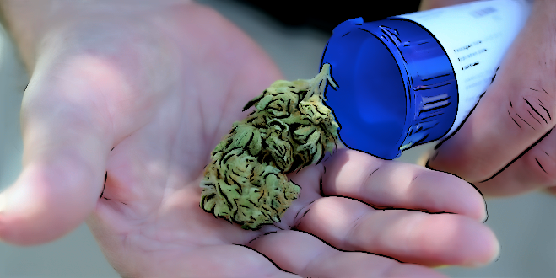


Substitution von Cannabis
Was sind die Vorteile?
Prof. Dr. med. Daniele Zullino
WHO collaborating center

Slide 2


Nicht eine,
sondern zwei Cannabis-Debatten!
1.
Ist Cannabis
Ein Risikoprodukt?
2.
Beste Massnahmen
Zur Risikoreduktiion?
JA
Debatte abgeschlossen!
Evidenzen!
Verzicht auf erfolglose Massnahmen
Ausbau wirksamer Massnahmen

Slide 3
Substitutionstherapie
Eine Definition
Eine Substitutionstherapie ersetzt durch äußere Zufuhr Substanzen, die dem Körper normalerweise durch eigene Organleistung zur Verfügung stehen, aber aufgrund von Funktionsschwäche oder -versagen des entsprechenden Organs nicht oder nicht in ausreichender Menge zur Verfügung stehen.

Slide 4
Substitution 1
Substitution 2
Substitution 3
Ersatz fehlender
körpereigener Substanz A
mit von aussen zugeführter
Substanz A
Ersatz problematischer
Substanz A
mit weniger problematischer
Substanz B
Ersatz Substanz A schlechter
Qualität
mit Substanz A guter Qualität
A
A
A
B
A
A
Bsp.
Insulin,
Schilddrüsenhormone
Bsp.
Methadon,
Buprenorphin
Bsp.
Diacetylmorphin
HeGeBe

Slide 5
Substitution 2
Problematische Substanz A ➛ weniger problematische Substanz B
Probleme Substanz A
Pharmakologische Eigenschaften
Pharmakodynamische
Pharmakokinetische
Umfeld (Kriminalität, Infektionsrisiko etc.)

Slide 6
Substitution 3
Substanz A schlechter Qualität ➛ Substanz A guter Qualität
Probleme
Schlechte Qualität
Zusatzstoffe
Hygiene
Umfeld (Kriminalität, Infektionsrisiko etc.)

Slide 7



Harm Reduction
Substitution
Public Health
Klinik

Slide 8
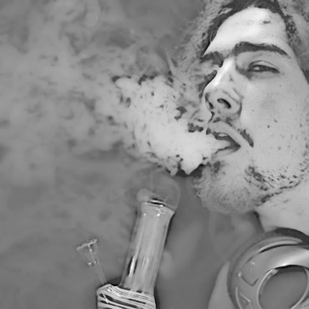

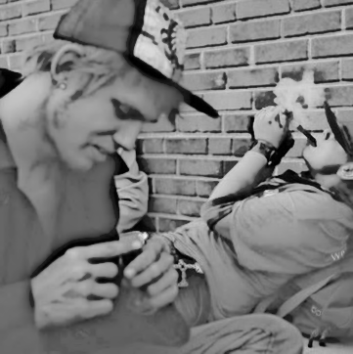
Harm
Reduction
Riskantes
Verhalten
Riskantes
Produkt
Riskantes
Umfeld

Slide 9
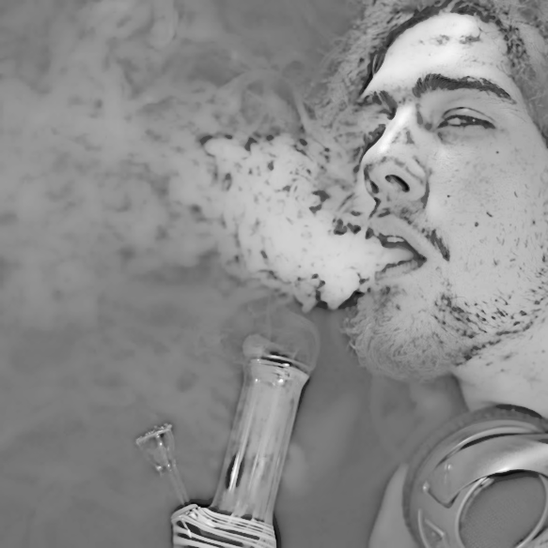
Verhaltensebene
Abstinenz das effektivste Mittel, um Cannabis-assoziierte Risiken zu vermeiden!
↑ Einstiegsalter
↓ Konsumfrequenz und Menge
↑ «Situationsangepasster» Konsum
Konsummethoden
  ↓ verbranntem Cannabis
  ↓ Kombination Tabak
  ↓ tiefes Inhalieren
  ↓ Dabbing

Slide 10

Produkteebene
Ziel: ↑ Verfügbarkeit risikoärmerer Produkte und die Motivierung zu risikoärmere Produkten
  USA: legale Kommerzialisierung von Cannabis → Änderung Produktmix und Verbrauchsmuster (z.B. Zunahme Vaporizer)
Prinzip des Verbraucherschutzes (sichereres und konsistenteres Produkt)
Kontrolle THC
↑ CBD
↓ Synthetische Cannabinoide
↓ Pestiziden und anderen Verunreinigungen
Smart and Pacula, 2019

Slide 11
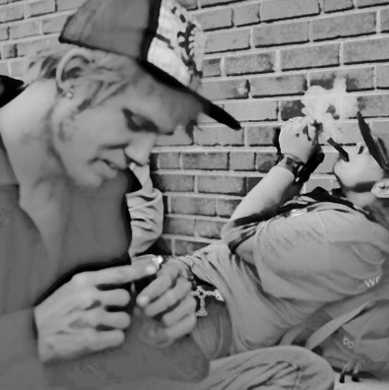
Umfeld
Illegaler Markt erhöht grundsätzlich die Risiken
Fehlende Kontrolle der Produktequalität
Produzenten und Vertreiber lassen sich nicht selektieren und kontrollieren
Anwender sollten die Art und Zusammensetzung der von ihnen verwendeten Cannabisprodukte kennen (Informationspflicht der Produzenten und Händler)

Slide 12
Legales reguliertes
Produkt
Illegales Produkt
Gewinn
Gewinn
Risiko
Risiko
Qualität
Qualität
Risiko-Gewinn-Optimum

Slide 13
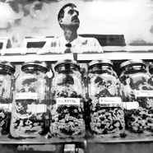
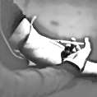




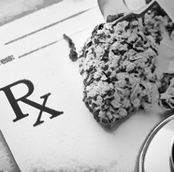

Illegale Opioide
Legales Cannabis
Verschriebene Opioide
Illegales Cannabis
Alkohol
Medizinisches Cannabis

Slide 14
Legales Cannabis
Illegales Cannabis

Slide 15
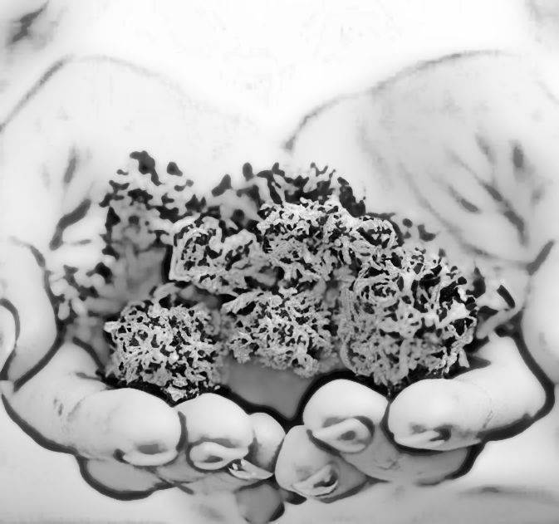
Substituierbarkeitsanalyse
    Untersucht, wie sich die Nachfrage nach einer Ware in Präsenz eines alternativen Produktes ändert
    Kanadische Daten : asymmetrische Substitution
    Verfügbarkeit von legalem Cannabis → ↓ Nachfrage nach illegalem Cannabis
    Verfügbarkeit von illegalem Cannabis → kein Effekt auf Nachfrage nach legalem Cannabis
Hursh 2014; Amlung & MacKillop, 2019

Slide 16
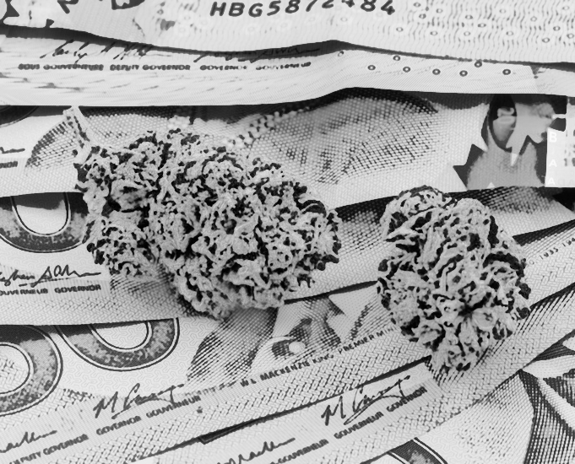
Substituierbarkeitsanalyse
    Cannabiskonsumenten halten reguliertes Cannabis für die bessere Ware
    Verfügbarkeit legales Cannabis → ↑ 126 % Preiselastizität illegales Cannabis
    Verfügbarkeit illegales Cannabis → ↑ 59 % Preiselastizität legales Cannabis
    → Markteinführung legales Cannabis führt zu Störung und Rückgang der illegalen Käufe
    Bei gleichem oder leicht höherem Preis (d. h. $10-$12/g) wurde das legale Cannabis eindeutig bevorzugt und verdrängte den illegalen Kauf
Amlung & MacKillop, 2019

Slide 17
Illegales Cannabis
Medizinisches Cannabis

Slide 18
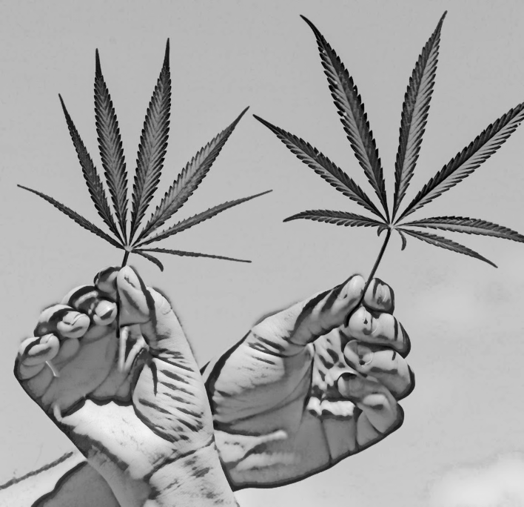
Medizinisches Cannabis als Substitution für illegales Cannabis
    Hochdosiertes THC-Cannabis konsumierende Patienten mit Schizophrenie
    6 Joints randomisiert
    2x ihr übliches Cannabis
    2x Cannabis mit niedrigem THC-Gehalt und ohne CBD
    2x Cannabis mit niedrigem THC- und hohem CBD-Gehalt
  Beide Substitutionsvarianten wurden geschätzt, aber Patienten bevorzugten ihr gewohntes hoch THC-Dosis Produkt
  Substitute zum Teil als zu kurz wirksam nicht stark genug empfunden
van Amsterdam et al., 2018

Slide 19
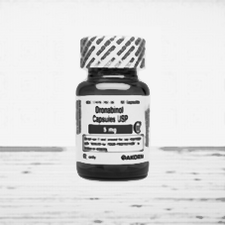
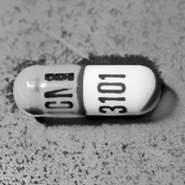
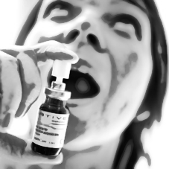
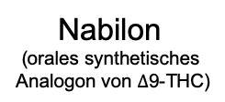
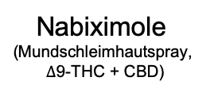
Cannabisentzug
Dronabinol
(THC-Kapseln, Tropfen)
Nabilon
(orales synthetisches
Analogon von $∆$9-THC)
Nabiximole
(Mundschleimhautspray,
$∆$9-THC + CBD)
Geringe Bioverfügbarkeit
Langsames Anfluten
Schnellerer Wirkungseintritt und
günstigere Pharmakokinetik
als orales THC
Alle drei Produkte Wirksam gegen Cannabis-Entzugssymptome
Budney et al., 2007; Haney et al., 2004, 2008; Vandrey et al., 2013; Allsop et al., 2014; Levin et al., 2011; Sloan et al., 2017;
Marshall et al., 2014; Werneck et al., 2018

Slide 20
Nabiximols bei Cannabis-Entzug
Allsop et al., 2014

Slide 21
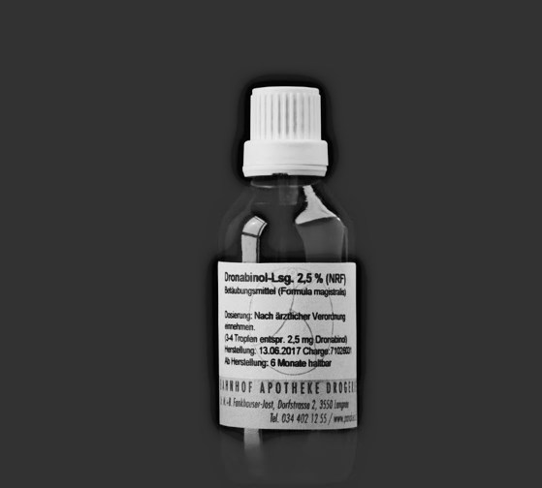
Cannabisgebrauchsstörung
Dronabinol
2 randomisierte Studien vs Placebo, 6 Wochen
Kein Effekt auf Abstinenz
↑ Retention
D'Souza et al., 2016; Hirvonen et al., 2012; ; Budney et al., 2007; Haney et al., 2004, 2008; Vandrey et al., 2013; Haney et al., 2013;
Herrmann et al., 2016; Trigo et al., 2016; Allsop et al., 2014; Levin et al., 2011; Levin et al., 2016; Allsop et al., 2014

Slide 22
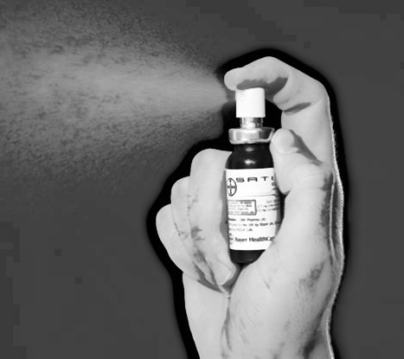
Cannabisgebrauchsstörung
Nabiximols
    In Kombination mit psychosozialem Angebot
    12-wöchige Behandlung mit wöchentlichen klinischen Untersuchungen, strukturierter Beratung und flexiblen Medikamentendosierungen
    Bis zu 32 Sprühstöße täglich (Tetrahydrocannabinol, 86,4 mg, und Cannabidiol, 80 mg)
Lintzeris et al., 2019

Slide 23
Cannabisgebrauchsstörung
Nabiximols
Lintzeris et al., 2019

Slide 24
Cannabisgebrauchsstörung
Nabiximols
Nabiximols
Placebo
Lintzeris et al., 2019

Slide 25
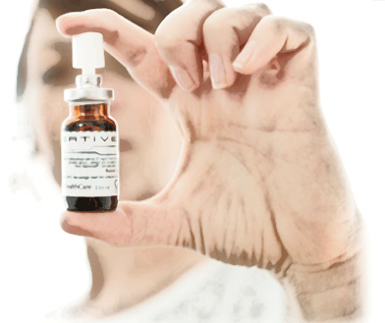
Cannabisgebrauchsstörung
Nabiximols
    Randomisierte klinische Doppelblindstudie
    P.r.n. Nabiximols bis zu 113,4 mg THC/105 mg CBD oder Placebo für 12 Wochen
    Motivational Interviewing und kognitive Verhaltenstherapie
Trigo et al., 2017

Slide 26
Cannabisgebrauchsstörung
Nabiximols
Trigo et al., 2017

Slide 27

Illegale Opioide
Verschriebene Opioide
Medizinisches Cannabis

Slide 28
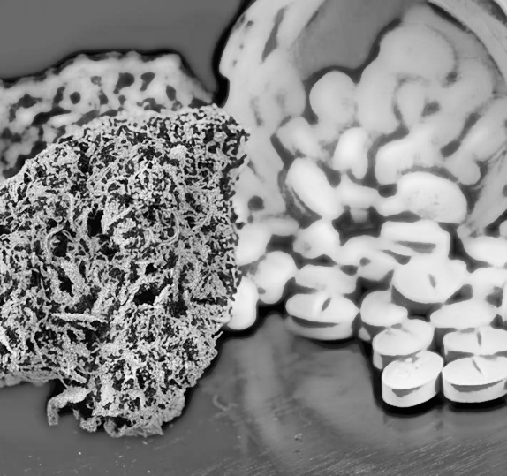
Patienten unter medizinischem Cannabis
Verwendung von Cannabis als Ersatz für verschreibungspflichtige Medikamente (63%)
  Pharmazeutische Opioide (30- 60%)
  Benzodiazepine (16%)
  Antidepressiva (12%)
Lucas et al., 2017Beare Vyas et al., 2018; Sexton et al. 2016; Corroon et al. 2017; Boehnke et al., 2016; Reiman et al., 2017;
Powell et al. 2015; Bachhuber et al. 2014; Shi 2017

Slide 29
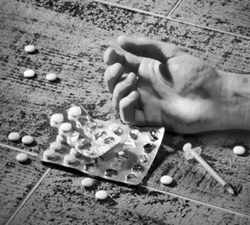
Medizinisches Cannabis
reduziert Opioid-Gebrauch
Staaten mit MC-Gesetzen
↓ Rezepte für Opioide
11% ↓ Schmerzmittel
↓ 23% Krankenhauseinweisungen wegen Opioid-Überdosen
↓ Opioid-Positivität bei tödlichen Verkehrsunfällen
Bradford & Bradford, 2017; Shi, 2017; Bradford et al., 2018; Wen & Hockenberry, 2018; Bachhuber et al., 2014; Finney et al., 2015;
Bachhuber et al., 2015; Powell et al., 2015; Beare Vyas et al., 2018; Sexton et al. 2016; Corroon et al. 2017; Boehnke et al., 2016; Reiman et al., 2017; Shi 2017

Slide 30

Illegale Opioide
Legales Cannabis
Verschriebene Opioide

Slide 31
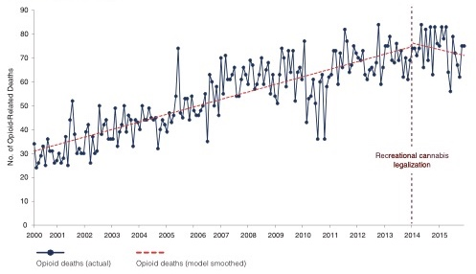
Monatliche Opioid-Sterbefälle
Colorado
Livingston et al., 2017

Slide 32

Legales Cannabis
Illegales Cannabis
Alkohol
Medizinisches Cannabis

Slide 33
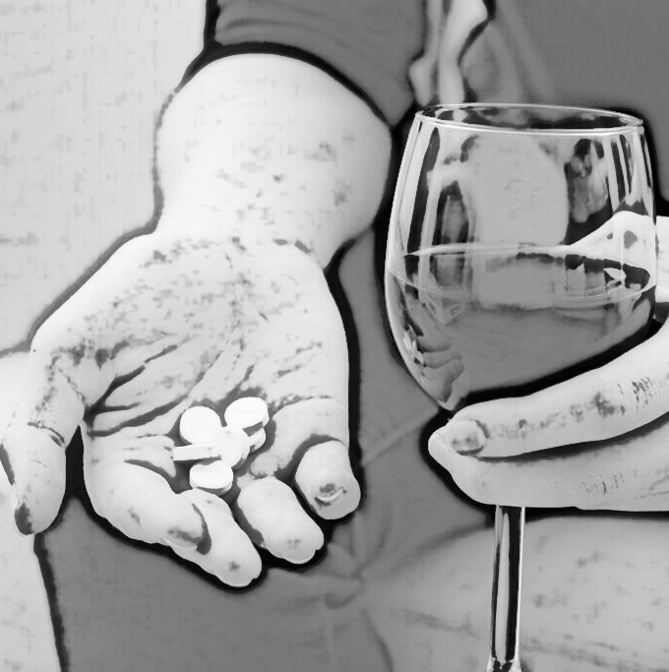
Ideales Substitut für Alkohol
Es sollte den Alkoholkonsum und die damit verbundenen Schäden verringern
Er sollte idealerweise keine Schäden verursachen oder zumindest weniger schädlich als Alkohol sein
Das Missbrauchsrisiko sollte kleiner als jenes von Alkohol sein
Es sollte Alkohol ersetzen können und nicht zusammen mit Alkohol verwendet werden
Es sollte bei Überdosierung sicherer sein als Alkohol
Es sollte idealerweise die Wirkung von Alkohol nicht verstärken, insbesondere wenn eine der beiden Drogen in Überdosis eingenommen wurde
Es sollte signifikante gesundheitsökonomische Vorteile bieten
Chick & Nutt, 2012

Slide 34
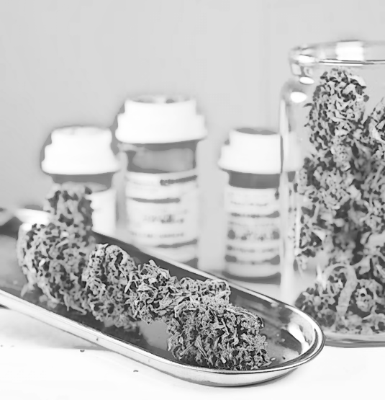
Medizinisches Cannabis
als Substitut für Alkohol
    40-50% der Patienten unter medizinischem Cannabis benutzen es als Substitut für Alkohol
Reiman, 2009; Reiman, 2000; Lucas et al., 2012; Subbaraman, 2014

Slide 35
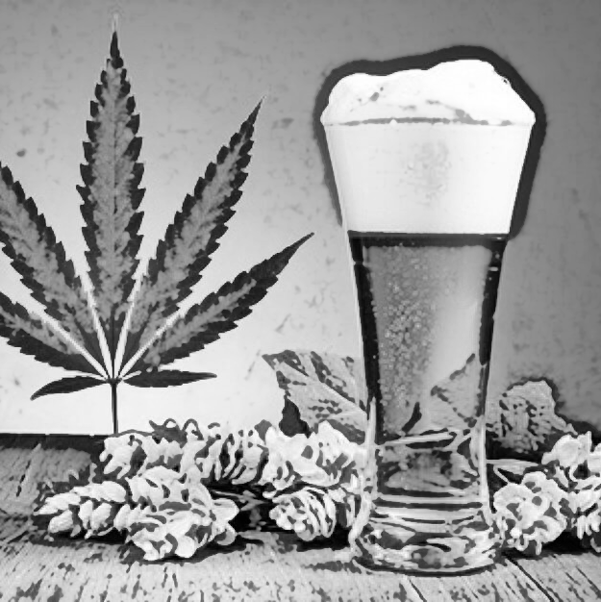
Substitution für Alcool ?
    Beobachtungsstudien bei Patienten mit Alkoholkonsumstörung
    Patienten welche Alkohol mit Cannabis ersetzten:
    Cannabis →↓ Craving Alkohol
    Cannabis → Besserung von Depression/Angst in ähnlicher Weise wie Alkohol
    Ca. 10% der Patienten berichteten von einem Jahr oder mehr Alkoholabstinenz und führten ihren Erfolg auf Cannabis zurück
    21 % berichteten, dass sie nach Unterbrechung des Cannabiskonsums wieder zu unsicherem Alkoholkonsum zurückkehrten
    Prospektive Studie
    Starken Alkohol-Konsumenten mit Cannabis-Gebrauch reduzieren ihren Alkohol-Konsum einfacher als Cannabis-Abstinente
Mikuriya & Mandel, 2001; Mikuriya, 2004; Peters & Hughes, 2010; Metrik et al., 2011; Subbaraman, 2014

Slide 36

Schlussfolgerungen
    Medizinisches Cannabis vielversprechend als Substitutiontherapie bei Cannabisgebrauchsstörung
    Legal geregelter Markt kann Schwarzmarkt potentiell konkurrenzieren (Public Health Intervention)
    Cannabis von Konsumenten eigenständig als Substitut von Alkohol oder Opioiden verwendet
        Notwendigkeit klinischer Studien mit medizinischem Cannabis

Slide 37






http://addictohug.ch/
https://www.facebook.com/addictologieHUG/
https://twitter.com/addictologiehug
https://www.linkedin.com/company/service-d'addictologie
https://www.youtube.com/channel/UCVhK2ZmXqSqWqR3rtgGHvpA/videos
http://www.hug-ge.ch/addictologie

